Slide 1
Τεχνολογίες Κινητής και Ηλεκτρονικής Υγείας
ΔΙΑΓΝΩΣΗ ΤΗΣ ΝΟΣΟΥ ΠΑΡΚΙΝΣΟΝ ΜΕ ΧΡΗΣΗ ΤΕΧΝΙΚΩΝ ΜΗΧΑΝΙΚΗΣ ΜΑΘΗΣΗΣ ΣΕ ΔΕΔΟΜΕΝΑ FMRI
Θέμα 18
Επιβλέπων Αναφοράς:
Ε. Μεκλής
Των Φοιτητών:
Στεφανία Σκόρδα
Ισίδωρος Καμπόλης
Νικόλαος Μουμτζόγλου
Χρυσοβαλάντης-Κων/νος Ανδρεάς

Slide 2
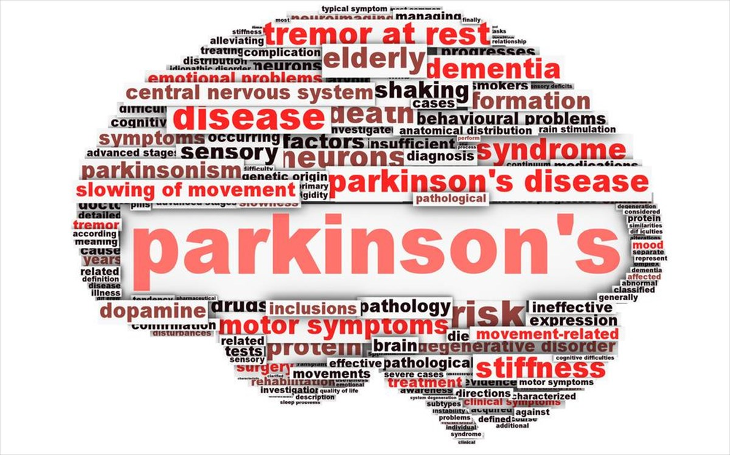
Νόσος Πάρκινσον
01
Είναι μια νευροεκφυλιστική διαταραχή η οποία χαρακτηρίζεται από προοδευτική απώλεια ελέγχου των σωματικών κινήσεων.
Η έγκυρη και έγκαιρη διάγνωση της νόσου αποτελεί πρόκληση αφού μέχρι σήμερα δεν υπάρχει κάποια συγκεκριμένη διάγνωση που να πιστοποιεί την πάθηση.
Μελετάμε τη συμβολή της τεχνητής νοημοσύνης στην διάγνωση της νόσου. Θα αξιοποιήσουμε δεδομένα εικόνων fMRI, τόσο ασθενών με τη νόσο, όσο και υγιών ανθρώπων από την ανοιχτή βάση OpenNEURO.

Slide 3
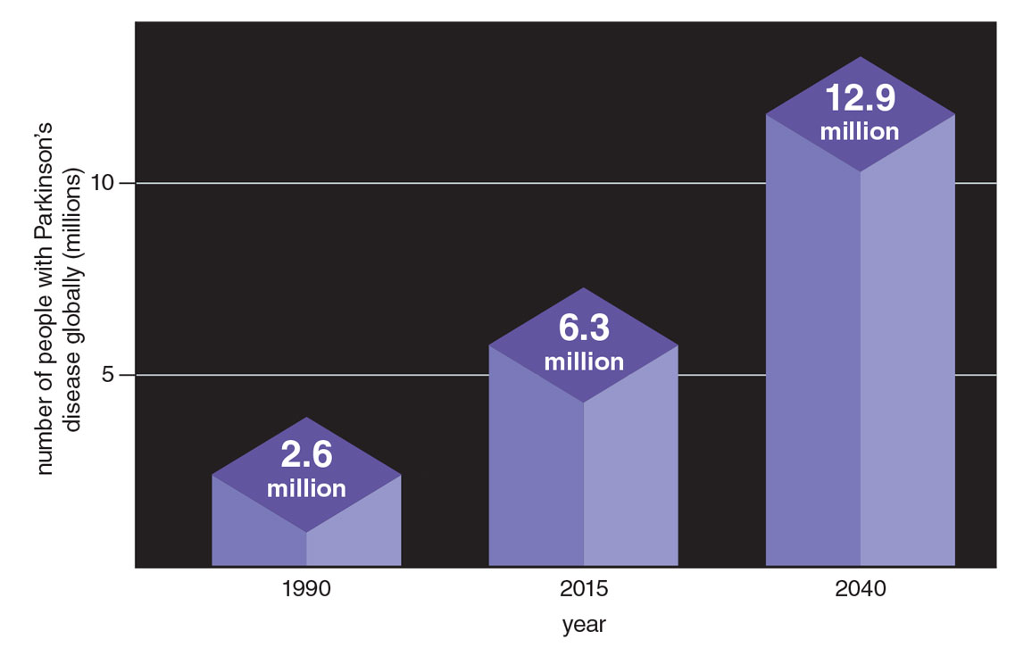
Στατιστικά της νόσου
Η δεύτερη συχνότερη νευροεκφυλιστική νόσος μετά τη νόσο Αλτσχάιμερ.
Παγκόσμια σήμερα υπάρχουν περίπου 10 εκατομμύρια ασθενείς.
Μεχρι το 2030 ο αριθμός θα έχει διπλασιαστεί.
Ασθενείς στις ΗΠΑ ανά τα χρόνια

Slide 4
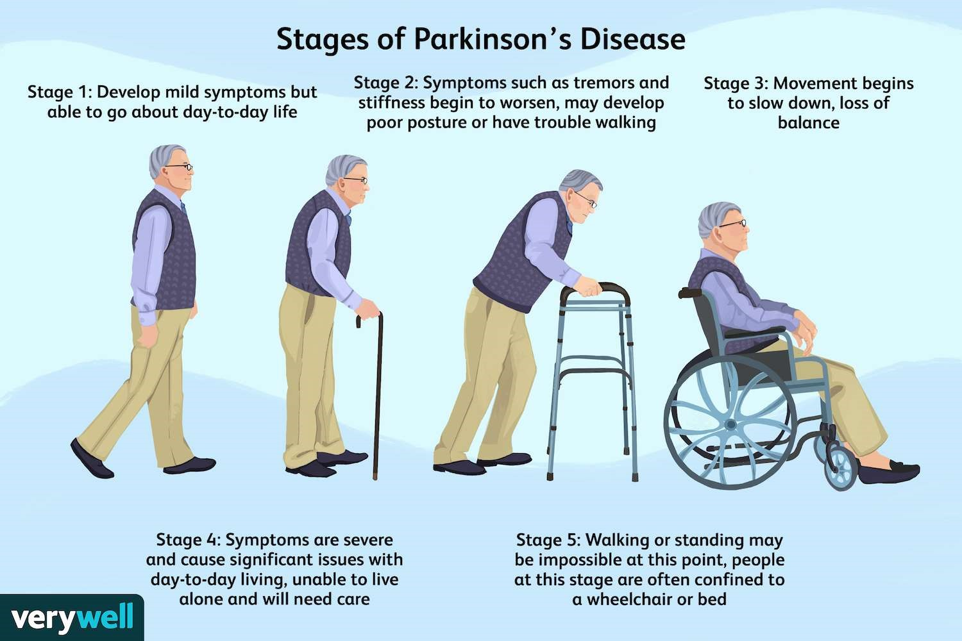
Συμπτώματα και στάδια της νόσου
Πρώιμα Συμπτώματα
Τρόμος ηρεμίας (τρέμουλο)
Βραδυκινησία / Υποκινησία / Ακινησία
Δυσκαμψία
Όψιμα Συμπτώματα
Κάμψη αυχένα-κορμού-άκρων (καμπτοκορμία)
Κατάργηση αντανακλαστικών στάσης
Φαινόμενο παγώματος (freezing)

Slide 5
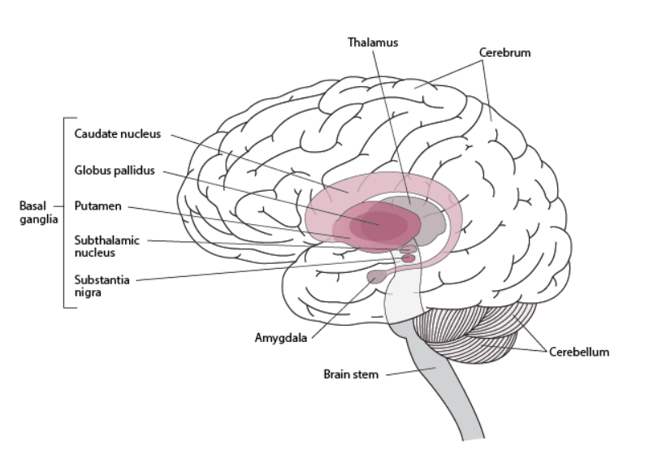
Αιτιότητα της νόσου και οι τωρινοί τρόποι ανίχνευσης
Μέσω του Πάρκινσον επηρεάζεται η μέλαινα ουσία,
η οποία είναι περιοχή του εγκεφάλου που αποτελείται από νευρώνες. Η μέλαινα ουσία είναι η περιοχή όπου γίνεται η παραγωγή της ντοπαμίνης, μίας ουσίας βασικής για την κίνηση.
Τεχνικές διάγνωσεις είναι το DATSCAN και το Positron Emission Topography(PET) Ωστόσο, η πιο κλασική τεχνική είναι οι δύο κλίμακες αξιολόγησης UPDRS και η Hoehn και Yahr.

Slide 6

Διάγνωση με FMRI
Το fMRI απεικονίζει την αιμοδυναμική αντίδραση που σχετίζεται με τη νευρωνική δραστηριότητα στο κεντρικό νευρικό σύστημα. Η τεχνική του fMRI βασίζεται στο γεγονός πως οι νευρώνες χρειάζονται ενέργεια για να λειτουργήσουν.
Περισσότερη ενέργεια για εκτέλεση κάποιας διεργασίας => περισσότερο αίμα.
Το αίμα μεταφέρεται στις περιοχές και το fMRI είναι σε θέση να μετρήσει την αύξηση του αίματος, μέσω δύο μαγνητικών πεδίων.
Το fMRΙ μπορεί να διαγνώσει τη νόσο από τα αρχικά της στάδια.
Έχει απλή διαδικασία. Μέσω του μαγνητικού τομογράφου ελέγχει
τη δύναμη των εγκεφαλικών δικτύων στα βασικά γάγγλια.

Slide 7
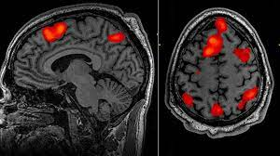
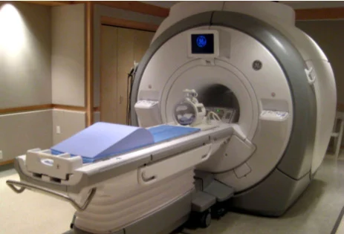
Τυπική ακτινογραφία fMRI
Scanner MRI

Slide 8
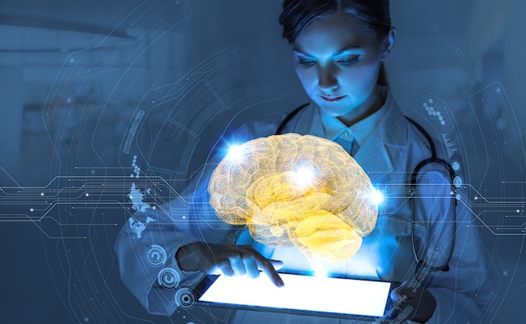
Τεχνητή νοημοσύνη (artificial intelligence)
O τομέας της επιστήμης των υπολογιστών που ασχολείται με τη σχεδίαση και την υλοποίηση προγραμμάτων, τα οποία είναι ικανά να μιμηθούν τις ανθρώπινες γνωστικές ικανότητες.
Υποκατηγορίες της τεχνητής νουμοσύνης:
- Μηχανική Μάθηση
- Βαθιά Μάθηση
- Νευρωνικά Δίκτυα

Slide 9

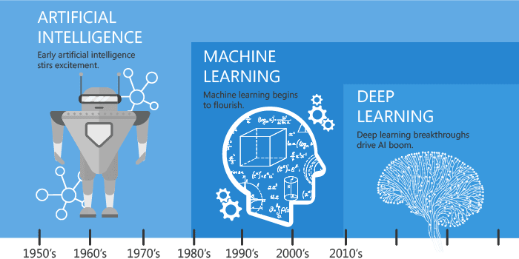
Μηχανική Μάθηση Βαθιά Μάθηση
Κλάδος της Τεχνητής Νοημοσύνης.
Ασχολείται με τη μελέτη αλγορίθμων που βελτιώνουν την συμπεριφορά τους σε κάποια εργασία που τους έχει ανατεθεί χρησιμοποιώντας την εμπειρία τους.
Κλάδος της Μηχανικής Μάθησης.
Ασχολείται με πιο περίπλοκες και συνήθως μη γραμμικές αρχιτεκτονικές αλγορίθμων, με στόχο την εξαγωγή πιο σύνθετων χαρακτηριστικών από διάφορα δεδομένα.

Slide 10
Τεχνητά Νευρωνικά Δίκτυα
01
02
03
04
Μοντελοποιούν την λειτουργία του ανθρώπινου εγκεφάλου
Μαθαίνουν μέσα απο την εμπειρία
Προσλαμβάνουν γνώση απο το περιβάλλον
Χρησιμοποιούνται για την επίλυση πολυσύνθετων προβλημάτων

Slide 11
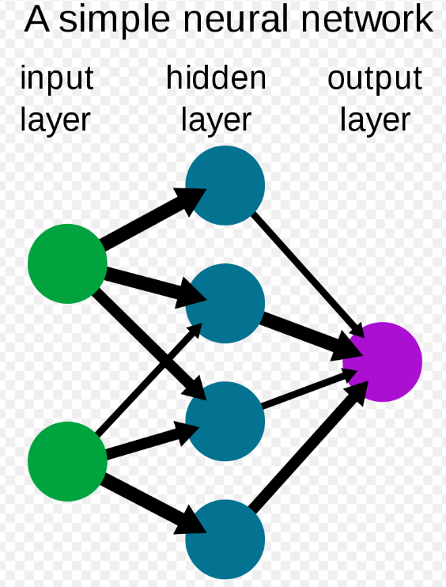
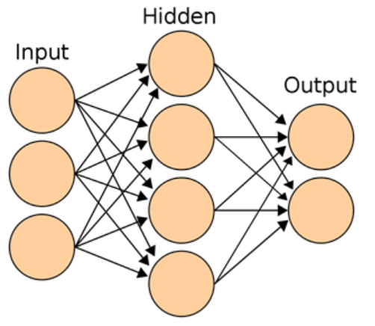
Τεχνητά Νευρωνικά Δίκτυα

Slide 12
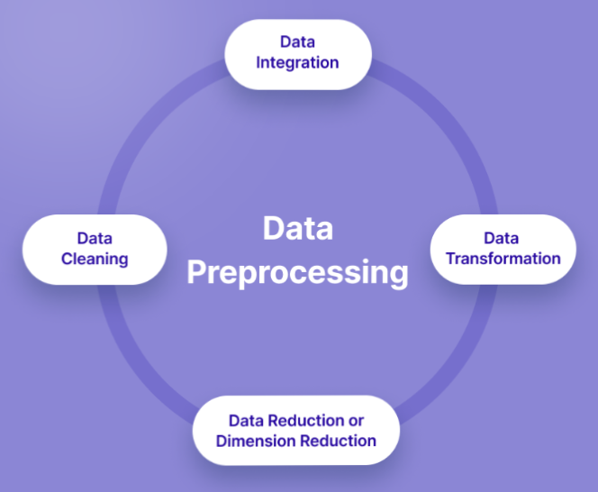
Προεπεξεργασία Δεδομένων
Καθαρισμός Δεδομένων
Ενοποίηση Δεδομένων
Μετασχηματισμός & Διακριτοποίηση Δεδομένων
Μείωση Δεδομένων

Slide 13
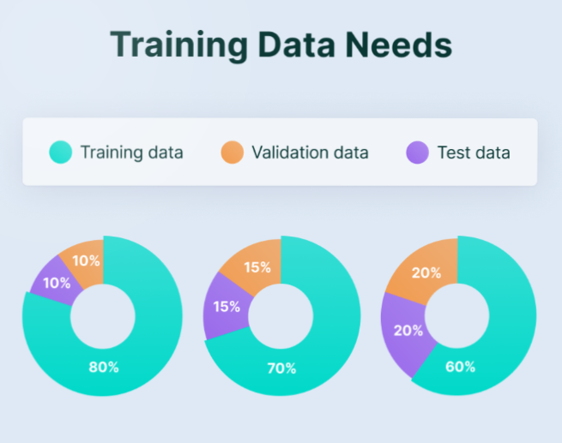
Εκπαίδευση Τεχνικού Νευρωνικού Δικτύου
Unsupervised learning
Supervised learning
Reinforcement Learning

Slide 14
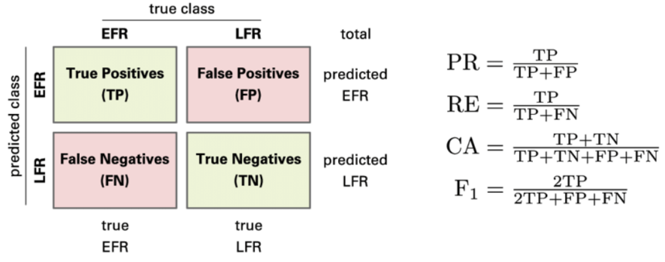
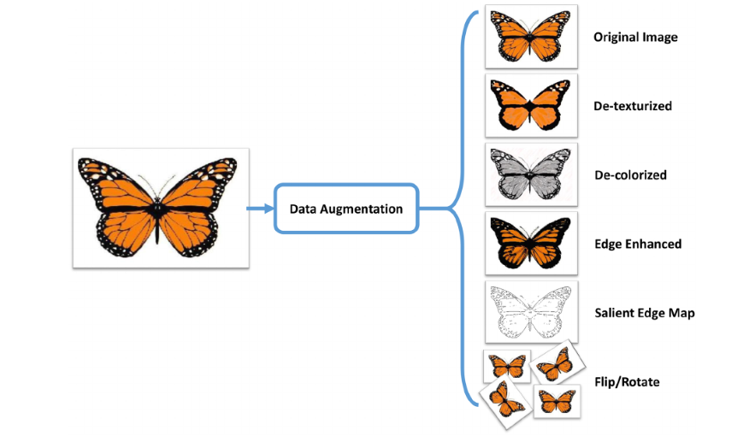
Αξιολόγηση Τεχνητού Νευρωνικού Δικτύου
Δημιουργία Πίνακα Σύγχησης
Τεχνικες Επαύξησης Δεδομένων

Slide 15
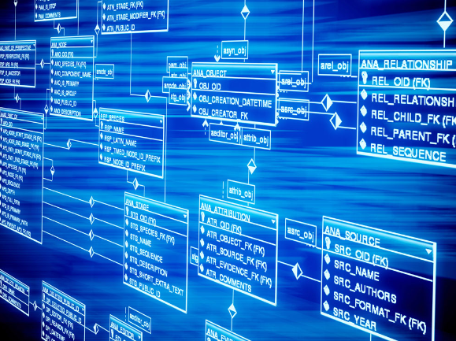
Βάση Δεδομένων
Χρησιμοποιήσαμε την βάση δεδομένων ds000245 η οποία περιέιχε:
15 ασθενείς Πάρκινσον με συμπτώματα υποσμίας
15 ασθενείς Πάρκινσον χωρίς συμπτώματα υποσμιας
15 υγιείς
Η υποσμία αποτελεί έναν από τους σημαντικότερους παράγοντες στην εμφάνιση άνοιας σε ασθενείς με τη νόσο του Πάρκινσον. Μέσω του MRI scanner παρατηρήθηκε πως τα άτομα με Πάρκινσον και των 2 κατηγοριών είχαν αυξημένη ποσότητα φαιάς ουσίας σε διάφορα σημεία του εγκεφάλου σε σύγκριση με την ομάδα των υγιών ατόμων.

Slide 16
Μοντέλο InceptionV3

Slide 17
Inception V3
CNN που χρησιμοποιείται για ταξινόμηση εικόνων και αναγνώριση αντικειμένων.
Υψηλά ποσοστά ακρίβειας σε ταξινόμηση εικόνων της ImageNet Database.
Χρησιμοποιείται συχνά ως προ – εκπαιδευμένο μοντέλο με τα βάρη του ImageNet
Αξιοποιείται και στις επιστήμες υγείας

Slide 18
Εφαρμογή του InceptionV3
1 |  | AveragePooling2D
2 |  | Dense Layer (32, activation= “relu”)
3 |  | Dropout Layer
4 |  | Dense Layer (1, activation = “sigmoid”)

Slide 19
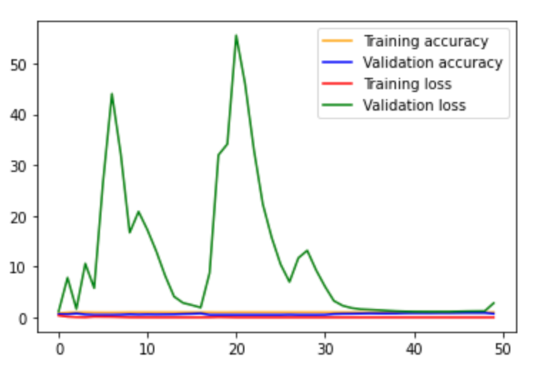
Training /Validation Accuracy & Loss

Slide 20
Training and Validation Sets
 | Training Loss | Training Accuracy | Validation Loss | Validation Accuracy
Επίδοση ταξινόμησης | 0.000155 | 1.0000 | 1.211327 | 0.882353

Slide 21
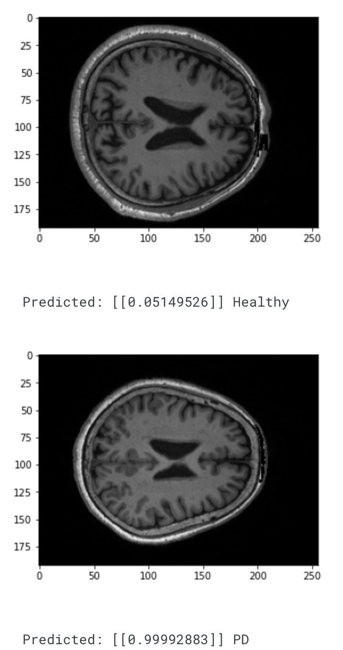
Προβλέψεις
Predicted Class | True Class PD | Healthy
PD | 17 | 12
Healthy | 0 | 5
Testing Accuracy: 64,7%

Slide 22
Μοντέλο Xception

Slide 23
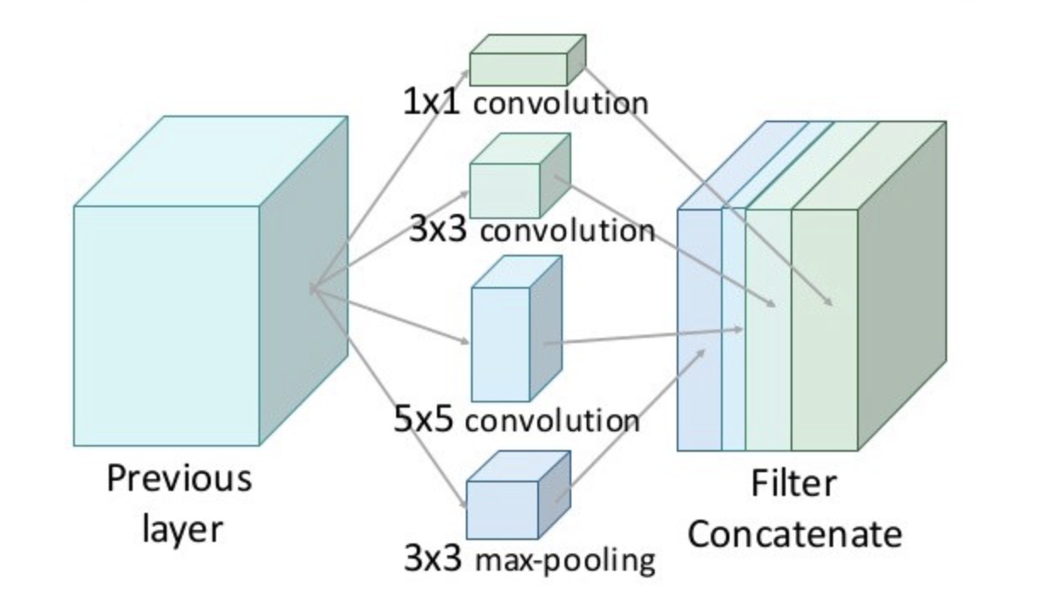
Xception
Εξελιγμένη Μορφή του Μοντέλου Inception
Αντιμετώπιση Προβλημάτων του Inception

Slide 24
Εφαρμογή του Xception
1 |  | AveragePooling2D
2 |  | Flattering Layer
3 |  | Dense Layer με 32 νευρώνες, ‘relu’
4 |  | Dropout Layer
5 |  | Dense Layer, ‘softmax’

Slide 25
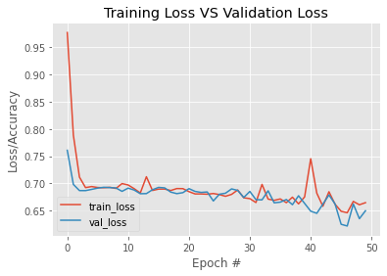
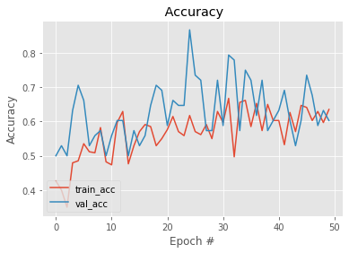
Loss
Accuracy

Slide 26
Αποτελέσματα-Xception
 | Training Loss | Training Accuracy | Validation Loss | Validation Accuracy
Επίδοση ταξινόμησης | 0.6814 | 0.6176 | 0.6677 | 0.8676

Slide 27
Αξιολόγηση Μετρήσεων-Xception
Κλάση | Precision | Recall | F1
Υγιής | 100% | 21% | 34%
Ασθενής | 56% | 100% | 72%
Testing Accuracy: 60%

Slide 28
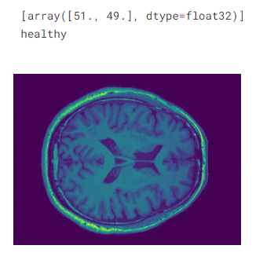
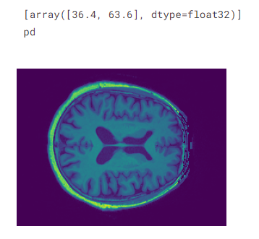
Προβλέψεις

Slide 29
Μελλοντικές Βελτιώσεις
Αλγόριθμοι
Επίπεδα
Παράμετροι
Συνδυασμοί

Slide 30
Ευχαριστούμε για την προσοχή σας!
Έχετε ερωτήσεις;
stef.skorda@gmail.com sideriskamp09@gmail.com nikosmoumtz@gmail.com valantis2000@hotmail.com

